Slide 1
第八章 模板
8.1 类属的概念
8.2 模板
8.3 C++标准模板库

Slide 2
主要内容
8.1 类属的概念
8.2 模板
8.3 C++标准模板库
Notes:
虽然模板是实现类属的最重要方式，但在学习模板之前，我们也要了解一下类属的概念

Slide 3
8.1 类属的概念
在程序设计中，经常需要用到功能基本相同的程序实体，但它们所涉及的数据类型不同，例如：
对不同元素类型的数组进行排序的函数：
void int_sort(int x[], int num);
void double_sort(double x[], int num);
void A_sort(A x[], int num);
存放不同类型元素的栈
class IntStack
class DoubleStack
class Astack
对于上面的函数和类，如果能用一个函数和类来描述，则会实现代码的复用
Notes:
当然，sort也可以用函数重载来实现

Slide 4
再例如，元素类型不同的栈类
class IntStack
{ int buf[100];
public:
bool push(int);
bool pop(int&);
};
class AStack
{ A buf[100];
public:
bool push(A);
bool pop(A&);
};
class DoubleStack
{ double buf[100];
public:
bool push(double);
bool pop(double&);
};
这三个类的实现也是一样的（用数组表示元素）。

Slide 5
8.1 类属的概念
类属类型（泛型）
即取值为类型的参数，在程序中通过给这些参数提供具体的类型，来得到针对不同类型的代码。它提供了除函数、类和继承以外的另外一种代码复用途径。
类属性（generics）
一个程序实体（即类属函数 & 类属类）能够对多种类型的数据进行操作或描述的特性。
类属程序设计（generic programming）
使用类属性来进行程序设计的技术。
Notes:
类属类型举例（即下面的类型T）：
template <class T>
T t max (T t1, T t2)
{ …… }

Slide 6
8.1 类属（泛型）的概念
复习：C++中的多态性
一名多用：
函数重载（操作符重载）
类属性：
类属函数：宏定义、指针实现、函数模板
类属类型：联合类型、类模板
对象的多态：
对象类型的多态
对象标识的多态
消息的多态
模板包括函数模板和类模板，它们带有类型参数，在程序中可以给这些参数指定具体的类型，从而得到针对相应类型的代码。
Notes:
宏的本质不是函数，在预编译时，会被具体代码替换掉
类属函数在程序中的指针实现：bool compare(const void *p1, const void *p2)

Slide 7
主要内容
8.1 类属的概念
8.2 模板
8.2.1 函数模板
8.2.2 类模板
8.2.3 模板的复用
8.3 C++标准模板库

Slide 8
类属（泛型）程序设计
对于前面的三个排序函数和三个栈类，如果能分别只用一个函数和一个类来描述它们将会大大简化程序设计的工作。
在程序设计中，一个程序实体能对多种类型的数据进行操作或描述的特性称为类属性。（参数化多态）
具有类属性的程序实体通常有：
类属函数
类属类
基于具有类属性的程序实体进行程序设计的技术称为：类属程序设计（或泛型程序设计，Generic Programming）。

Slide 9
类属函数
类属函数是指一个函数能对不同类型的参数完成相同的操作。
C++提供了两种实现类属函数的机制：
采用通用指针类型的参数
函数模板

Slide 10
通用指针参数实现类属函数
函数定义：
void sort(void *base, //需排序的数据首地址
unsigned int count, //数据元素的个数
unsigned int element_size, //数据元素的尺寸
int (*cmp)(const void *, const void *) ) //比较两个元素的函数
{ /* 不论采用何种排序算法，一般都需要对数组进行以下操作：
1、取第i个元素
(char *)base+i*element_size
2、比较第i个和第j个元素的大小 （利用调用者提供的回调函数cmp实现）
(*cmp)((char *)base+i*element_size,
(char *)base+j*element_size)
3、交换第i个和第j个元素
char *p1=(char *)base+i*element_size,
*p2=(char *)base+j*element_size;
for (int k=0; k<element_size; k++)
{ char temp=p1[k]; p1[k] = p2[k]; p2[k] = temp;
} */
}

Slide 11
调用者需要提供：
int int_compare(const void *p1, const void *p2)
//比较int类型元素大小。
{ if (*(int *)p1 < *(int *)p2)
return –1;
else if (*(int *)p1 > *(int *)p2)
return 1;
else
return 0;
}
int double_compare(const void *p1, const void *p2)
//比较double类型元素大小。
{ if (*(double *)p1 < *(double *)p2)
return –1;
else if (*(double *)p1 > *(double *)p2)
return 1;
else
return 0;
}

Slide 12
int A_compare(const void *p1, const void *p2)
//比较A类元素大小。
{ if (*(A *)p1 < *(A *)p2) //类A需重载操作符：<
return –1;
else if (*(A *)p1 > *(A *)p2) //类A需重载操作符：>
return 1;
else
return 0;
}
......
int a[100];
sort(a,100,sizeof(int),int_compare);
double b[200];
sort(b,200,sizeof(double),double_compare);
A c[300];
sort(c,300,sizeof(A),A_compare);
//P336存在问题总结
用通用指针参数实现类属雨数的不足之处在于:除了数组首地址和数组元素个数外，还需要定义额外的参数(元素的尺寸和比较函数)并且要进行大量的指针运算，这不仅实现起来比较麻烦，而且程序易读性差、容易出错。另外，用指针实现类函数也不利于编译程序进行类型检查。

Slide 13
8.2.1 函数模板
函数模板指带有类型参数的函数定义，其格式为：
template <class T1, class T2, ...>
<返回值类型> <函数名> (<形参列表>)
{ ......
}
T1、T2等是函数模板的类型参数，返回值类型、形参的类型、以及函数体中局部变量的类型可以是T1、T2等。

Slide 14
8.2.1 函数模板
例：实现了排序功能的函数模板P337
template <class T>
void sort(T elements[], unsigned int count)
{ /*
1、取第i个元素
elements[i]
2、比较第i个和第j个元素的大小
elements[i] < elements[j]
3、交换第i个和第j个元素
T temp = elements[i];
elements[i] = elements[j];
elements[j] = temp;
*/
}

Slide 15
int a[100];
sort(a,100); //对int类型数组进行排序
double b[200];
sort(b,200); //对double类型数组进行排序
A c[300]; //类A中需重载操作符：<，需要时还应自定义拷贝构造函数和重载操作符=
sort(c,300); //对A类型数组进行排序

Slide 16
8.2.1 函数模板
函数模板的实例化
函数模板定义了一系列重载的函数。使用前需要对函数模板进行实例化（instantiation），即生成具体的函数（称为模板函数）。
隐式实例化是由编译程序根据实参的类型来自动完成。
例如：
int a[100];
sort(a,100); //调用void sort(int elements[], unsigned int count)
double b[200];
sort(b,200); //调用void sort(double elements[], unsigned int count)
A c[300]; //需重载操作符 < 和 =
sort(c,300); //调用void sort(A elements[], unsigned int count)
Notes:
关于编译器的隐式实例化，我们可以类比重载函数的确定。

Slide 17
8.2.1 函数模板
函数模板的实例化
有时，编译程序无法根据调用时的实参类型来确定所调用的模板函数。这时，需要提供实参来显式实例化
例如：
template <class T>
T max (T a, T b) { return a > b ? a : b; }
int x, y, z;
double l, m, n;
……
z = max(x, y); //调用int max(int a, int b)
l = max(m, n); //调用double max(double a, double b)
max(x, m); //问题：调用哪一个模板函数？

Slide 18
8.2.1 函数模板
函数模板的实例化
解决方法：
1. 显式实例化：
max <double> (x, m) //或 max <int> (x, m);
2. 显式类型转换
max((double)x, m) //或max(x, (int)m);
3. 再定义一个max的重载函数
double max (int a, double b) { return a>b?a:b; }

Slide 19
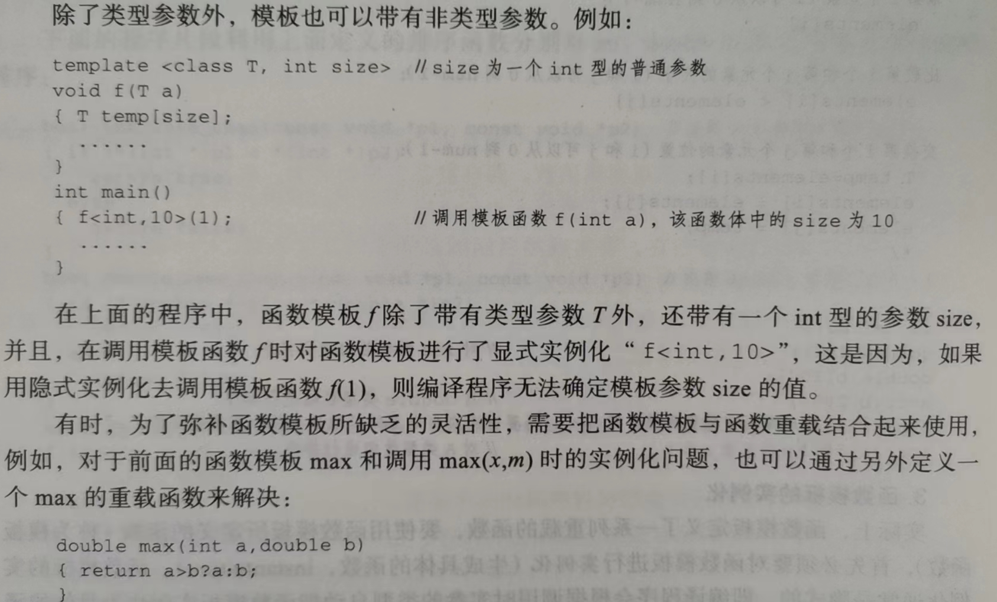
8.2.1 函数模板

Slide 20
8.2.2 类模板
类模板是指带有类型参数的类定义，其格式为：
template <class T1, class T2, ...>
class <类名>
{ <类成员列表>
}
其中，T1、T2等为类模板的类型参数，可用它们来定义类成员的类型。对于在类外部定义的成员函数，其定义格式如下：
template <class T1, class T2, ...>
<返回值类型><类名><T1, T2, …>::<成员函数名> (<形参列表>)
{ ...... }

Slide 21
8.2.2 类模板
例：可以表示各种类型的栈模板
template <class T>
class Stack
{ T buffer[100];
int top;
public:
Stack() { top = -1; }
bool push(const T &x);
bool pop(T &x);
};
template <class T>
bool Stack <T>::push(const T &x) { ...... }
template <class T>
bool Stack <T>::pop(T &x) { ...... }

Slide 22
8.2.2 类模板
类模板定义了若干个类，在使用它们之前，需要在程序中指定类型参数的具体类型，进而编译程序将对类模板进行显式实例化。
例如：
Stack<int> st1; //创建一个元素为int型的栈对象
int x;
st1.push(10); st1.pop(x);
Stack<double> st2; //创建一个元素为double型的栈对象
double y;
st2.push(1.2); st2.pop(y);
Stack<A> st3; //创建一个元素为A类型的栈对象
A a, b;
st3.push(a); st3.pop(b);

Slide 23
8.2.2 类模板
类模板中的静态数据成员仅属于实例化后的类（称为模板类），不同的模板类之间不能共享静态数据成员。
例如：
template <class T>
class A
{ static int x;
T y;
......
};
template <class T> int A<T>::x=0;
......
A<int> a1, a2; //a1和a2共享一个x
A<double> a3, a4; //a3和a4共享另一个x

Slide 24
8.2.2 类模板
类模板也可以带有非类型参数，例如：
template <class T, int size>
class Stack
{ T buffer[size];
int top;
public:
Stack() { top = -1; }
bool push(const T &x);
bool pop(T &x);
};
template <class T, int size>
bool Stack <T, size>::push(const T &x) { ...... }
template <class T, int size>
bool Stack <T, size>::pop(T &x) { ...... }
Stack<int, 100> st1; //st为元素个数最多为100的int型栈
Stack<double, 200> st2; //st为元素个数最多为200的double型栈

Slide 25
8.2.3 模板的复用
一个模板可以有很多的实例，是否实例化模板的某个实例由使用情况来决定。因此，在复用模板时需要注意以下情况：
在C++中，各个源文件是分别编译的，如果在一个源文件中定义并实现了一个模板，但在该源文件中未使用该模板的某个实例，那么在目标文件中，编译程序不会生成该模板相应实例的代码（见下页例）。

Slide 26
8.2.3 模板的复用
例：在file2.cpp中定义的了模板S、但在file2.cpp中未使用S的实例S<int>，因此在file1.cpp中无法使用该实例的成员函数f。
// file1.cpp
#include "file2.h"
int main()
{ S<float> s1; //实例化 S<float> 并创建该类的一个对象s1
s1.f(); //调用 void S<float>::f()
S<int> s2; //实例化 S<int> 并创建该类的一个对象s2
s2.f(); //Error，void S<int>::f()不存在，原因见下页
sub();
return 0;
}

Slide 27
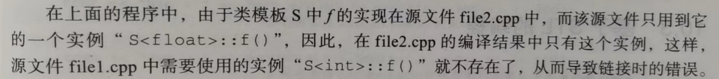
template <class T> // file2.h
class S //类模板S的定义
{ T a;
public:
void f();
};
extern void sub();
#include "file2.h"// file2.cpp
template <class T>
void S<T>::f() //类模板s的实现
{ ......
}
void sub()
{ S<float> x; //实例化S<float>并创建该类的一个对象x
x.f(); //实例化 void S<float>::f() 并调用之
}
复习：对象的内存空间中不包括成员函数，因此在file1.cpp中能够创建S<int>的对象，但在内存的代码区没有S<int>::f()的实体，因此在file1.cpp中无法调用它。

Slide 28
解决上述问题的通常做法是：把模板的定义和实现都放在头文件中，使用时包含该头文件。
// file2.h
template <class T>
class S //类模板s的定义
{ T a;
public:
void f();
};
template <class T>
void S<T>::f() //类模板s的实现
{ ......
}
extern void sub();

Slide 29
// file1.cpp
#include "file2.h"
int main()
{ S<float> s1; //实例化“S<float>”并创建该类的一个对象s1
s1.f(); //实例化：void S<float>::f()并调用之。
S<int> s2; //实例化“S<int>”并创建该类的一个对象s2
s2.f(); //实例化：void S<int>::f()并调用之。
sub();
return 0;
}
// file2.cpp
#include "file2.h"
void sub()
{ S<float> x; //实例化S<float>并创建该类的一个对象x
x.f(); //实例化void S<float>::f()并调用之。
}

Slide 30
主要内容
8.1 类属的概念
8.2 模板
8.3 C++标准模板库
Notes:
虽然模板是实现类属的最重要方式，但在学习模板之前，我们也要了解一下类属的概念

Slide 31
8.3.1 概述
C++标准库提供了功能强的标准模板库
（Standard Template Library，简称STL）
容器类模板：用于存储数据元素、并提供了相应的操作
（集合类模板、栈模板等）
迭代器类模板：实现了智能指针的功能，用于对容器中的数据元素进行遍历和访问
算法模板：用于对容器进行操作 （排序函数模板、查找函数模板等）
Notes:
在C++中，容器和迭代器是分开定义的，这符合面向对象的抽象性与封装性。我们通过例子来看它们的使用

Slide 32
#include <iostream>
#include <vector> //vector容器的头文件
#include <algorithm> //其他算法的头文件
#include <numeric> //算术算法的头文件 [nju(ː)ˈmɛrɪk
using namespace std;
int main()
{ //创建容器对象v
vector<int> v;
//生成容器v中的元素
int x;
cin >> x;
while (x > 0)
{ //往容器v中增加一个元素
v.push_back(x);
cin >> x;
}
//创建容器v的一个迭代器it1并使其指向v中的第一个元素位置
vector<int>::iterator it1 = v.begin();
从该条语句看出，C++中可以在类的内部定义“嵌套类”：
它是外部类的类型成员。
其作用域是外部类的内部。
此外在函数内部也可以定义类。
了解内容

Slide 33
//创建容器v的一个迭代器it2并使其指向v中的最后一个元素的下一个位置
vector< int>::iterator it2 = v.end();
//计算并输出容器v中的最大元素
cout << "Max = " << *max_element(it1, it2) << endl;
//计算并输出容器v中所有元素的和
cout << "Sum = " << accumulate(it1, it2, 0) << endl;
//对容器v中的元素进行排序
sort(it1, it2);
//输出排序结果
cout << "Sorted result is:\n";
while (it1 != it2)
{ cout << *it1 << ' ';
++it1;
}
cout << '\n';
return 0;
} //P343解释

Slide 34
在上面的程序中，vector 是一个容器类模板，模板参数为容器中元素的类型。v是vector类型的一个容器，用于存储由 int型元素所构成的序列数据;push back是 vector的个成员函数，用于向容器的尾部增加元素;v.begin()和v.end()是容器v的两个选代器它们分别指向v的第一个元素的位置和最后一个元素的下一个位置。max element、minelement、accumulate、sort 以及 for_each 为算法模板，其中，max element计算容器v中的最大元素，min element 计算容器v中的最小元素，accumulate 计算容器v中所有元素之和sort 对容器v中的元素进行排序，for_each 对容器v中的每个元素依次调用一个自定义函数display 来显示它们。

Slide 35
8.3.2 容器
容器是由长度可变的同类型元素所构成的序列。
容器由类模板来实现的，模板的参数是容器的元素类型。
STL中包含了很多种容器，如：vector、list等。
这些容器提供了很多相同的操作。
由于它们采用了不同的内部实现方法，因此，不同的容器往往适合于不同的应用场合。

Slide 36
STL的主要容器
vector<元素类型>：
用于需要快速定位（访问）任意位置上的元素以及主要在元素序列的尾部增加/删除元素的场合。
在头文件vector中定义，用动态数组实现。
list<元素类型>：
用于经常在元素序列中任意位置上插入/删除元素的场合。
在头文件list中定义，用双向链表实现。
deque<元素类型>：
用于主要在元素序列的两端增加/删除元素以及需要快速定位（访问）任意位置上的元素的场合。
在头文件deque中定义，用分段的连续空间结构实现。

Slide 37
STL的主要容器
stack<元素类型>：
用于仅在元素序列的尾部增加/删除元素的场合。
在头文件stack中定义，一般基于deque来实现。
queue<元素类型>：
用于仅在元素序列的尾部增加、头部删除元素的场合。
在头文件queue中定义，一般基于deque来实现。
priority_queue<元素类型>：
它与queue的不同之处在于：每次增加元素之后，将对元素的位置进行调整，使得头部元素总是最大的。即，每次删除的总是最大（优先级最高）的元素。
在头文件queue中定义，一般基于vector和heap结构来实现。

Slide 38
STL的主要容器
map<关键字类型，值类型>，
multimap<关键字类型，值类型>：
容器中每个元素由<关键字，值>构成（属于一种pair结构类型，该结构有两个成员：first和second，关键字对应first成员，值对应second成员），元素是根据其关键字排序的，用于需要根据关键字来访问元素的场合。
对于map，不同元素的关键字不能相同；
对于multimap，不同元素的关键字可以相同。
它们在头文件map中定义，常常用某种二叉树来实现。
set<元素类型>和multiset<元素类型>：
它们分别是map和multimap的特例。在set和multiset中，每个元素只有关键字而没有值，或者说关键字与值合一了。
在头文件set中定义。

Slide 39
STL的主要容器
basic_string<字符类型>：
与vector类似，不同之处在于其元素为字符类型，并提供了一系列与字符串相关的操作。
string和wstring分别是它的两个实例：basic_string<char>和basic_string<wchar_t>。
在头文件string中定义。

Slide 40
容器的操作（成员函数）
上述容器类模板提供了一些公共的操作（成员函数），其中包括：
往容器中增加元素
从容器中删除元素
获取指定位置的元素
在容器中查找元素
获取容器首/尾元素的迭代器
......

Slide 41
容器的操作（成员函数）
T& front(); 和T& back();
分别用于获取容器中第一个、最后一个元素的引用。
适用于vector、list、deque和queue。
void push_front(const T& x);和void pop_front();
分别在容器的头部增加和删除一个元素。
适用于list和deque。
void push_back(const T& x);和void pop_back();
分别在容器的尾部增加和删除一个元素。
适用于vector、list和deque。
iterator begin();和iterator end();
分别用于获取指向容器中第一个元素位置、最后一个元素的下一个位置的迭代器。
适用于除queue和stack以外的所有容器。

Slide 42
容器的操作（成员函数）
iterator insert(iterator pos,const T& x);
void insert(iterator pos,InputIt first,InputIt last);
分别用于在容器中的指定位置pos（迭代器）插入一个和多个元素。
适用于vector、list和deque。
iterator erase(iterator pos); //[ɪˈreɪz]
iterator erase(iterator first,iterator last);
分别用于在容器中删除指定位置pos（迭代器）上的一个和某范围内的多个元素。
适用于vector、list、deque、map/multimap、set/multiset以及basic_string。

Slide 43
容器的操作（成员函数）
T& operator[](size_type pos);
获取容器中某位置pos（序号）上的元素。适用于vector、deque和basic_string。
ValueType& operator[](const KeyType& key);
获取容器中某个关键字所关联的值的引用。适用于map。
T& at(size_type pos);
获取容器中某位置pos（序号）上的元素的引用，并进行越界检查。适用于vector、deque和basic_string。
iterator find(const T& key);
根据关键字在容器中查找某个元素，返回指向元素的迭代器（若找到）或最后一个元素的下一个位置（未找到）。适用于map/multimap和set/multiset。
......

Slide 44
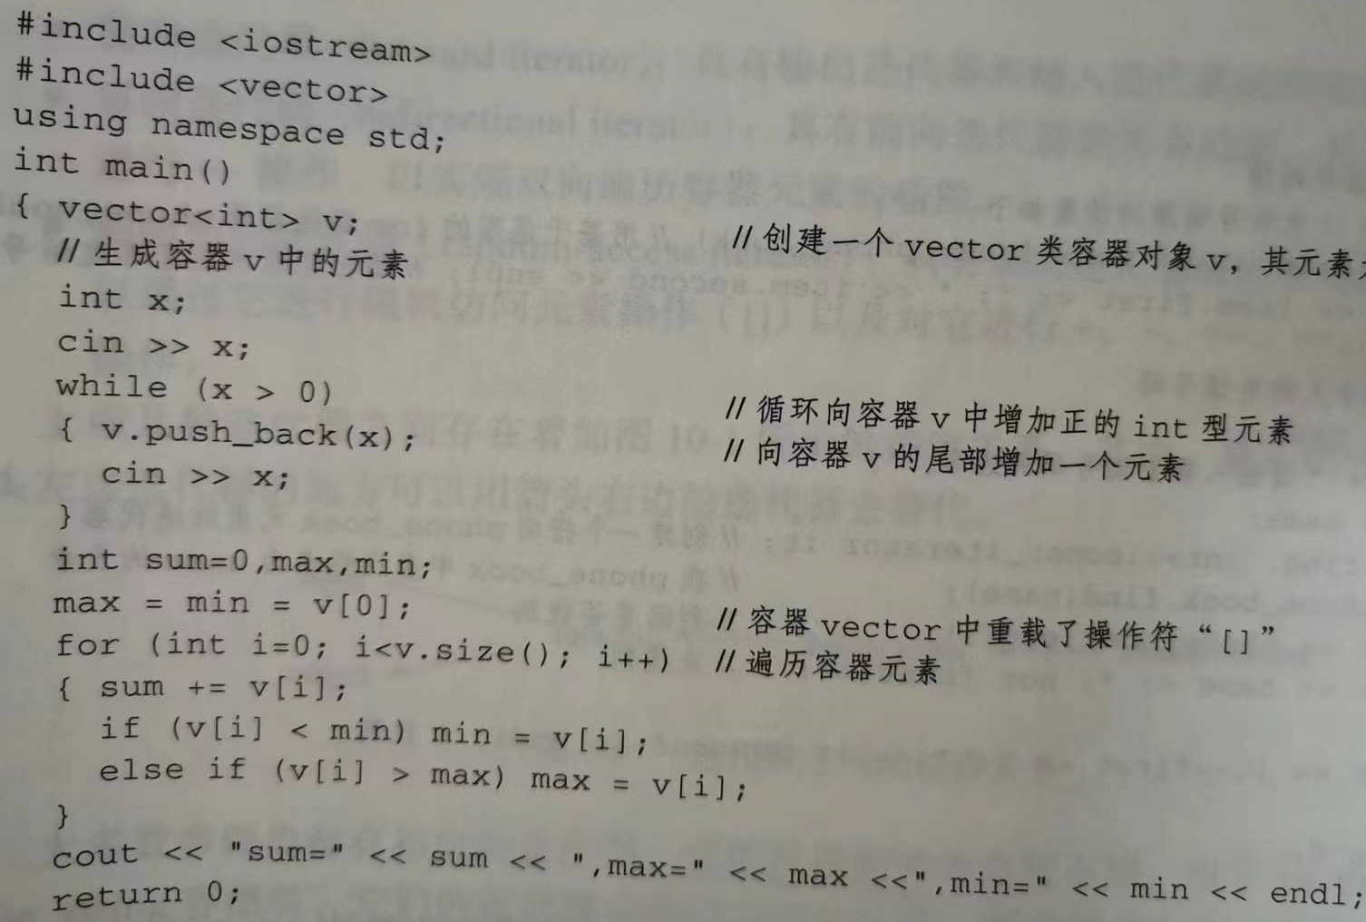
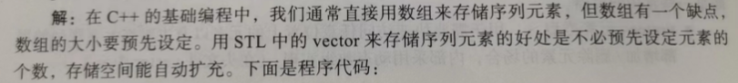
[例10-6]STL的容器 vector来实现例10-5的功能(排序功能除外)。

Slide 45
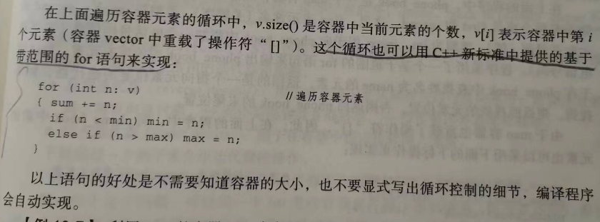

Slide 46
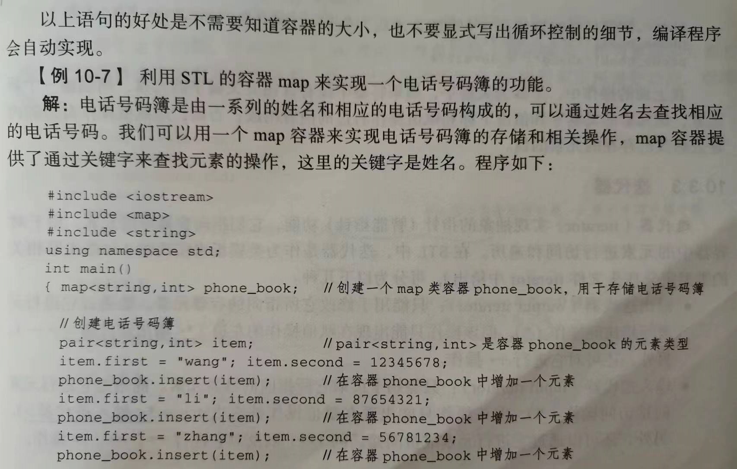

Slide 47
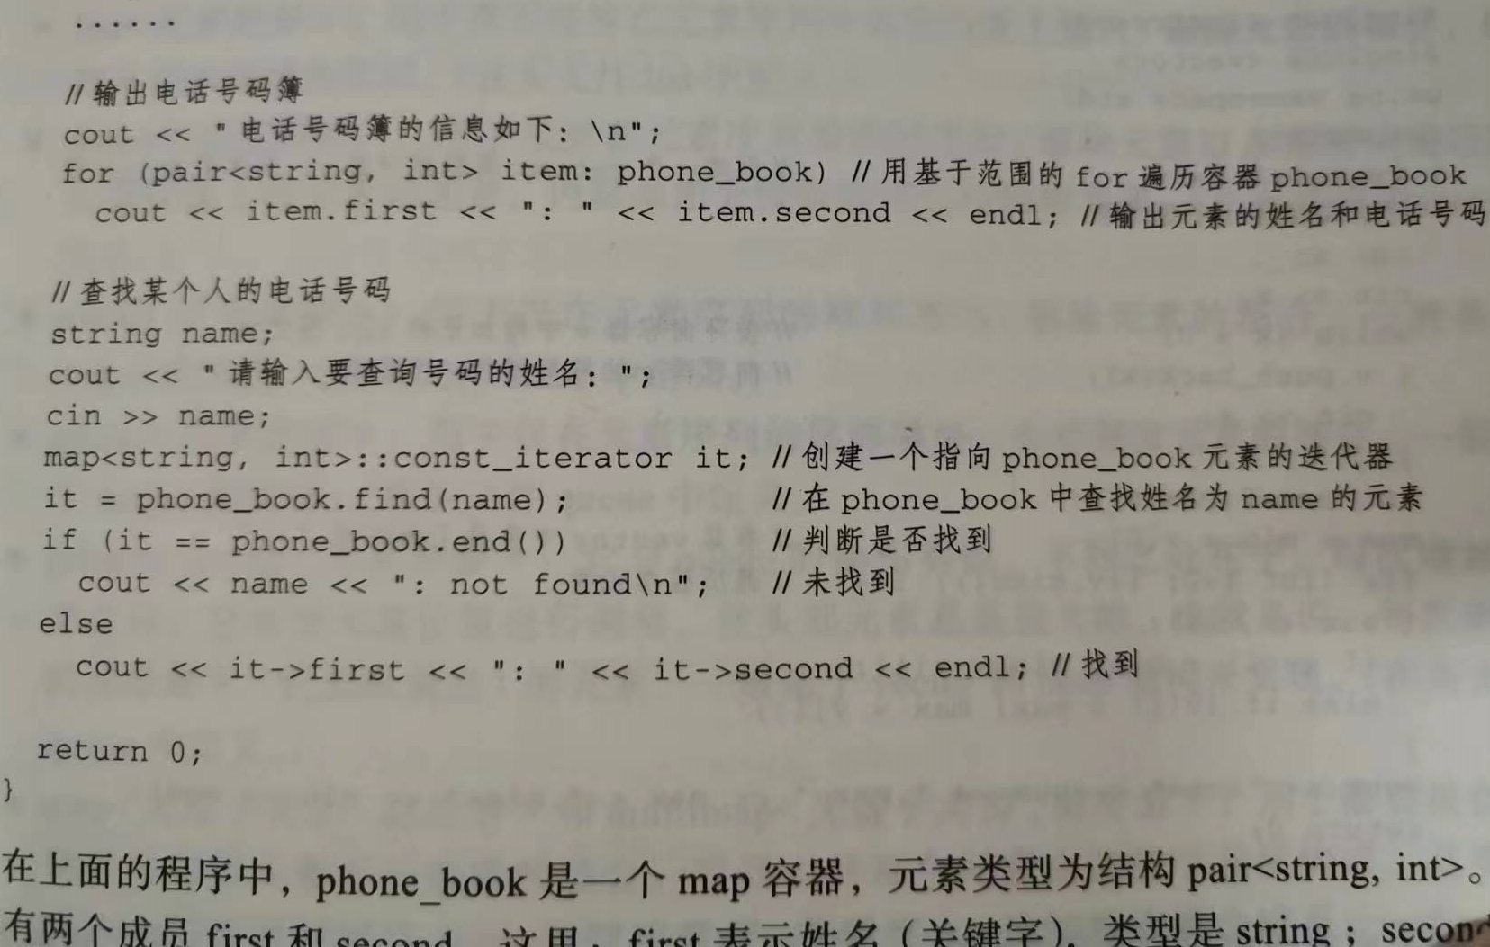

Slide 48
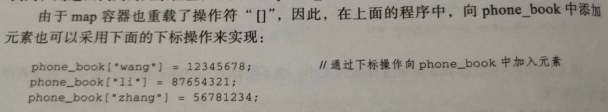

Slide 49
容器的操作（成员函数）
如果容器的元素类型是一个类，则可能需要针对该类定义拷贝构造函数和赋值操作符重载函数，因为在对容器进行的操作中可能会创建新的元素（对象，拷贝构造）或进行元素间的赋值。
另外，可能还需要针对元素的类重载小于操作符（<），以适应容器的一些操作（如排序）所需的元素比较运算。

Slide 50
8.3.3 迭代器
迭代器（iterator）实现了抽象的指针（智能指针），它们指向容器中的元素，用于对容器中的元素进行访问和遍历。
在STL中，迭代器是作为类模板来实现的，它们可分为以下几种：
输出迭代器（output iterator，OutIt）
用于修改它所指向的容器元素
间接访问操作（*）：*<输出迭代器> = ... 只能左边
++操作
输入迭代器（input iterator，InIt）
用于读取它所指向的容器元素
间接访问操作（*）：... = *<输入迭代器>只能右边
元素成员间接访问（->）
++、==、!=操作。

Slide 51
8.3.3 迭代器
前向迭代器（forward iterator，FwdIt）
读取和修改它所指向的容器元素
元素间接访问操作（*）和元素成员间接访问操作（->）
++、==、!=操作
双向迭代器（bidirectional iterator，BidIt）baɪdəˈrekʃənl
读取/修改它所指向的容器元素
元素间接访问操作（*）和元素成员间接访问操作（->）
++、--、==、!=操作
随机访问迭代器（random-access iterator，RanIt）
用于读取/修改它所指向的容器元素
元素间接访问操作（*）、元素成员间接访问操作（->）和随机访问元素操作（[]）
++、--、+、-、+=、-=、==、!=、<、>、<=、>=操作

Slide 52
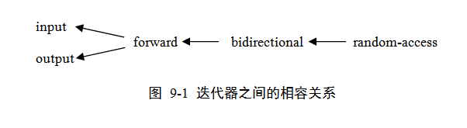
迭代器之间的相容关系
在需要箭头左边迭代器的地方可以用箭头右边的迭代器去替代。

Slide 53
各容器的迭代器类型
对于不同的容器，与它们关联的迭代器种类也会有所不同：
对于vector、deque以及basic_string容器类，成员函数begin/end返回的是随机访问迭代器（RanIt）。
对于list、queue、stack、map/multimap以及set/multiset，成员函数begin/end则返回的是双向迭代器（BidIt）。

Slide 54
例：利用STL的容器map来实现一个电话号码簿的功能
#include <iostream>
#include <map>
#include <string>
using namespace std;
int main() {
map<string,int> phone_book; //创建一个map类容器，用于存储电话号码簿
//创建电话簿
phone_book["wang"] = 12345678; //通过[]操作和关键字往容器中加入元素
phone_book["li"] = 87654321;
phone_book["zhang"] = 56781234;
......

Slide 55
//输出电话号码簿
cout << "电话号码簿的信息如下：\n";
map<string,int>::const_iterator it; //创建一个不能修改所指向的元素的迭代器
//遍历容器
for (it=phone_book.begin(); it != phone_book.end(); it++)
cout << it->first << ": " << it->second << endl; //输出元素的关键字和值
//查找某个人的电话号码
string name;
cout << "请输入要查询号码的姓名：";
cin >> name;
it = phone_book.find(name); //查找关键字为name的容器元素
if (it == phone_book.end()) //判断是否找到
cout << name << ": not found\n"; //未找到
else
cout << it->first << ": " << it->second << endl; //找到
return 0; }

Slide 56
例：利用STL的容器list实现求解约瑟夫问题
#include <iostream>
#include <list>
using namespace std;
int main() {
int m,n; //m用于存储要报的数，n用于存储小孩个数
cout << "请输入小孩的个数和要报的数：";
cin >> n >> m;
//构建圈子
list<int> children; //children是用于存储小孩编号的容器
for (int i=0; i<n; i++) //循环创建容器元素
children.push_back(i); //把i（小孩的编号）从容器尾部放入容器

Slide 57
//开始报数
list<int>::iterator current; //current为指向容器元素的迭代器
current = children.begin(); //current初始化成指向容器的第一个元素
//只要容器元素个数大于1，就执行循环
while (children.size() > 1) {
for (int count=1; count<m; count++) { //报数，循环m-1次
current++; //current指向下一个元素
if (current == children.end()) //如果current指向的是容器末尾
current = children.begin(); } //current指向第一个元素
//循环结束时，current指向将要离开圈子的小孩
current = children.erase(current); //小孩离开圈子，current指向下一个元素
if (current == children.end()) //如果current指向的是容器末尾
current = children.begin(); //current指向第一个元素
} //循环结束时，current指向容器中剩下的唯一元素， 即胜利者，输出其编号
cout << "The winner is No." << *current << "\n";
return 0; }

Slide 58
8.3.4 算法
在STL中还提供了通用算法（algorithm）模板来操作容器中的元素。
调序算法
编辑算法
查找算法
算术算法
集合算法
堆算法
元素遍历算法

Slide 59
算法与容器之间的关系
在STL中，不是把容器传给算法，而是把容器的迭代器传给它们，在算法中通过迭代器来访问和遍历容器中的元素。
不同算法所要求的迭代器种类会有所不同。例如：
void replace(FwdIt first, FwdIt last, const T& val,
const T& v_new);
OutIt copy(InIt src_first, InIt src_last, OutIt dst_first);

Slide 60
自定义操作条件和操作 P349-350
有些算法要求使用者提供一个函数或函数对象作为自定义的操作条件，其参数为元素类型，返回值类型为bool。例如：
void sort(RanIt first, RanIt last); //按“<”排序
void sort(RanIt first, RanIt last, BinPred less); //二元谓词less
有些算法需要使用者提供一个函数或函数对象作为操作，其参数和返回值类型由这些算法决定。例如：
T accumulate(InIt first, InIt last, T val); //按“+”操作
T accumulate(InIt first, InIt last, T val, BinOp op); //操作符op 看例子
Notes:
谓词：数理逻辑中的内容。这里按逻辑运算来理解即可。
函数对象：重载了()运算符的对象——即对象名可以像函数名一样来使用。

Slide 61
STL算法举例
统计容器中满足条件的元素个数：
size_t count_if(InIt first, InIt last, Pred cond);
对容器中的元素按某条件排序：
void sort(RanIt first, RanIt last, BinPred less);

Slide 62
STL算法举例
学生的类型：
class Student {
int no;
string name;
Major major; //enum Major {SOFTWARE, DIGITAL_MEDIA, ... }
......
public:
int get_no() { return no; }
string get_name() { return name; }
Major get_major() { return major; }
......
};
vector<Student> students;

Slide 63
STL算法举例
统计“软件工程”专业的人数
bool match_major(Student &st) {
return st.get_major() == SOFTWARE;
}
cout << count_if(students.begin(), students.end(), match_major);
统计“数字媒体”专业的人数
bool match_major2(Student &st) {
return st.get_major() == DIGITAL_MEDIA;
}
cout << count_if(students.begin(), students.end(), match_major2);

Slide 64
STL算法举例
利用函数对象来解决上面的问题
class MatchMajor {
Major major;
public:
MatchMajor (Major m) {
major = m;
}
bool operator() (Student& st) {
return st.get_major() == major;
}
};
count_if(students.begin(), students.end(), MatchMajor(SOFTWARE))；
count_if(students.begin(), students.end(), MatchMajor(DIGITAL_MEDIA))；
count_if(students.begin(), students.end(), MatchMajor(XXX))；

Slide 65
STL算法举例
容器元素按“专业”排序：
bool compare_major (Student &st1, Student &st2) {
return st1.get_major() < st2.get_major();
}
sort(students.begin(), students.end(), compare_major);
容器元素按“姓名”排序呢？
bool compare_name (Student &st1, Student &st2) {
return st1.get_name() < st2.get_name();
}
sort(students.begin(), students.end(), compare_name);

Slide 66
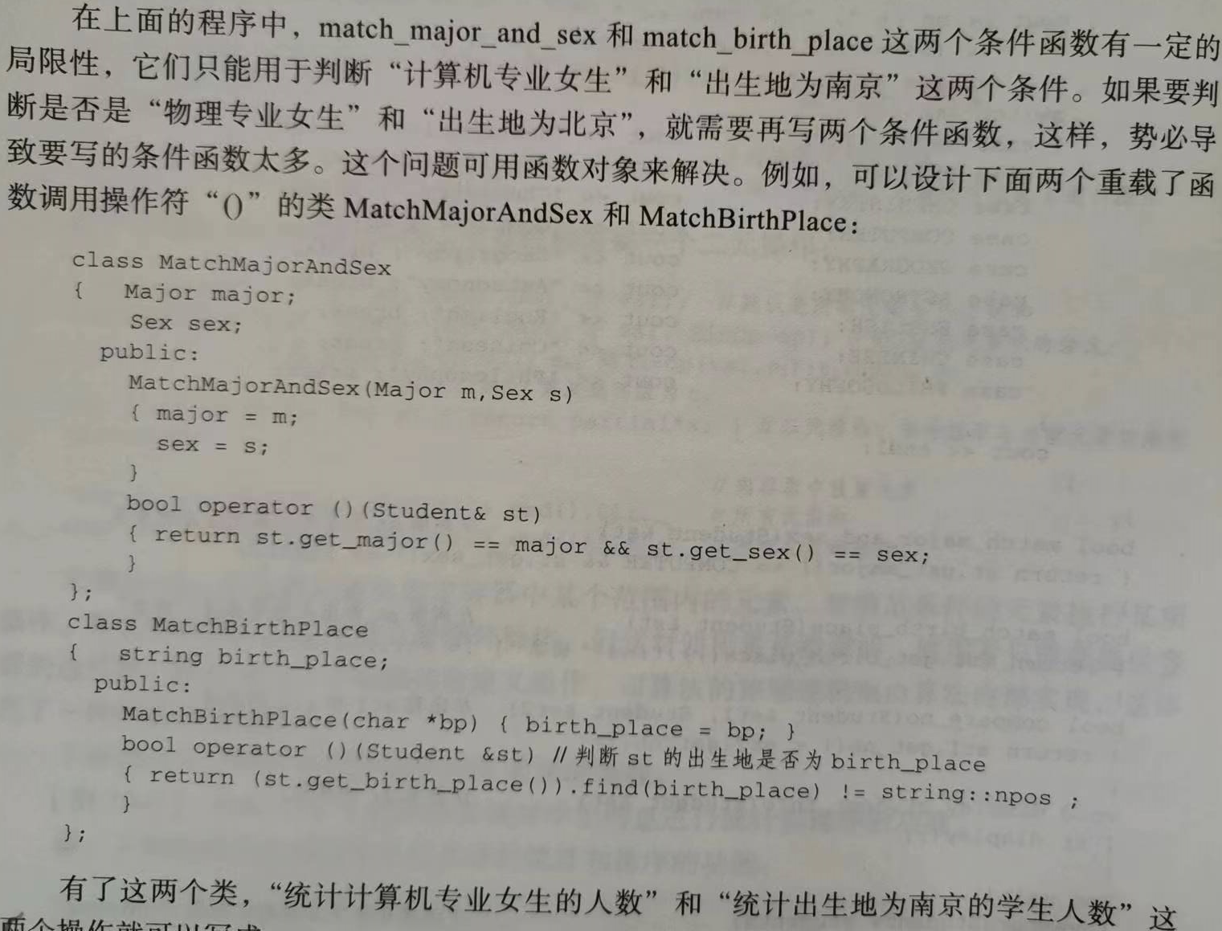

Slide 67
有了这两个类，“统计计算机专业女生的人数”和“统计出生地为南京的学生人数”这两个操作就可以写成:
count_if(students.begin(),students.end(),MatchMajorAndSex(COMPUTER,FEMALE))
和
count_if(students.begin(),students.end(),MatchBirthPlace("南京"))
其中，MatchMajorAndSex(COMPUTER,FEMALE)和 MatchBirthPlace(“南京”)将创建两个临时的函数对象，count if将把它们当作函数来看待，去调用它们的函数调用操作符重载函数。
如果还要“统计物理专业女生的人数”和“统计出生地为北京的学生人数”，则不需要再增加新的条件函数，只要写出下面的操作即可:
count_if(students.begin(),students.end(),MatchMajorAndSex(PHYSICS,FEMALE))
和
count_if(students,begin(),students.end(),MatchBirthPlace("北京"))

Slide 68
如果采用入表达式，则解决方案将更加简洁，既不需要预先定义额外的函数，定义函数对象类，
// 统计计算机专业女生的人数
cout <<”计算机专业女生的人数是:“
<< count_if(students,begin(),students.end(),[](Student &st) [ returnst.get_major() == COMPUTER && st.get_sex() == FEMALE;J)
<<endl;
// 统计出生地为南京的学生人数
cout <<”出生地为\”南京\”的学生人数是:"<< count_if(students.begin(),students.end(),[](Student &st) ( return (st.get_birth_place()).find("南京") != string::npos;})
<< endl;
// 按学号由小到大对 students 的元素进行排序
sort(students.begin(),students.end(),[](Student &stl,Student &st2)( returnst1.get_no()<st2.get_no();});
/ /按学号由小到大输出所有学生的信息
cout <<“按学号排序后的学生信息:\n";for_each(students.begin(),students,end(),[](Student &st)( st.display(); cout <<endl;});

Slide 69
1、 分别用指针类型参数和函数模板实现类属的选择排序函数。（选择排序算法参见例 5-10。PP142）

Slide 70
（1）用指针实现
void sel_sort(void *base, //需排序的数据首地址
unsigned int n, //数据元素的个数
unsigned int element_size, //数据元素的尺寸
int (*cmp)(const void *, const void *)
//比较两个数组元素大小的函数指针
)
{ for ( ; n>1; n--) //基于数的个数n进行循环，每次减少一个数
{ int i_max=0; //i_max用于保存最大元素的下标，首先假设第0个元素最大
for (int i=1; i<n; i++) //循环找前n个数中的最大元素
if (cmp((char *)base+i*element_size,(char *)base+i_max*element_size) > 0)
i_max = i; //修改i_max的值，使其一直为最大元素的下标
//交换第i_max 个和第n-1个元素
char *p1=(char *)base+i_max*element_size,
*p2=(char *)base+(n-1)*element_size;
for (int k=0; k<element_size; k++)
{ char temp=p1[k];
p1[k] = p2[k];
p2[k] = temp;
}
}
}

Slide 71
（1）用模板实现
template <class T> //T为元素类型
void sel_sort(T x[], int n)
{ for ( ; n>1; n--) //基于数的个数进行循环，每次减少一个数
{ int i_max=0; //i_max用于保存最大元素的下标，首先假设第0个元素最大
for (int i=1; i<n; i++) //循环找前n个数中的最大元素
if (x[i] > x[i_max]) i_max = i; //修改i_max的值，使其一直为最大元素的下标
//交换x[i_max]和x[n-1]的值
T temp = x[i_max];
x[i_max] = x[n-1];
x[n-1] = temp;
}
}

Slide 72
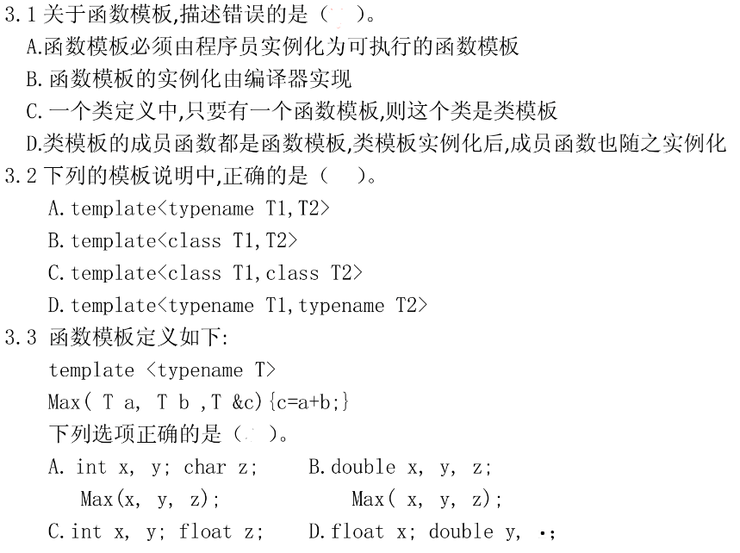
A D B

Slide 73
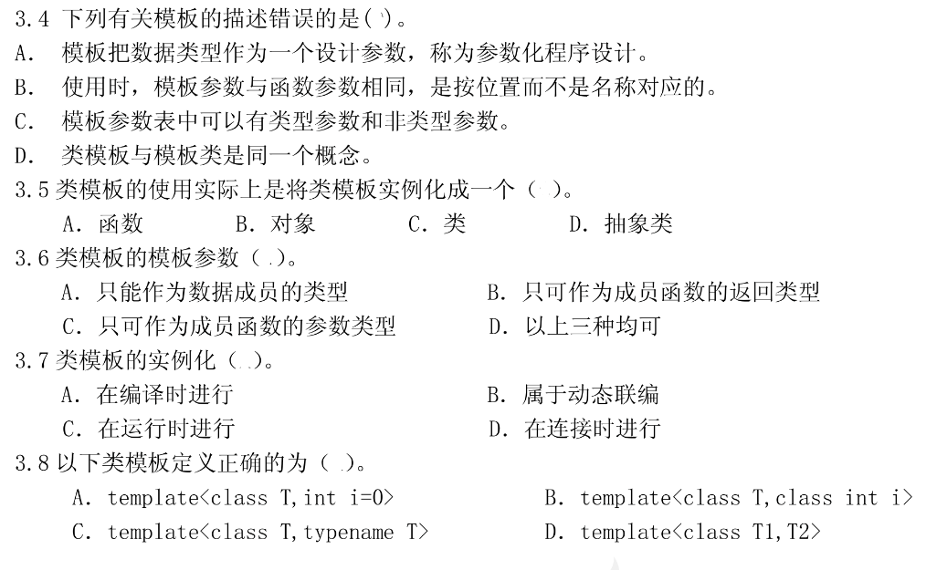
D
C
D
A
A

